Slide 1

INTRODUÇÂO A INFORMATICA
CPU PROCESSADORES
GRUPO 3
DANTON DA CUNHA AZEVEDO, OLIVIA EVANGELISTA PEREIRA
GABRIEL MARTINS GONÇALVES FERREIRA E VINÍCIUS AUGUSTO DA SILVA

Slide 2
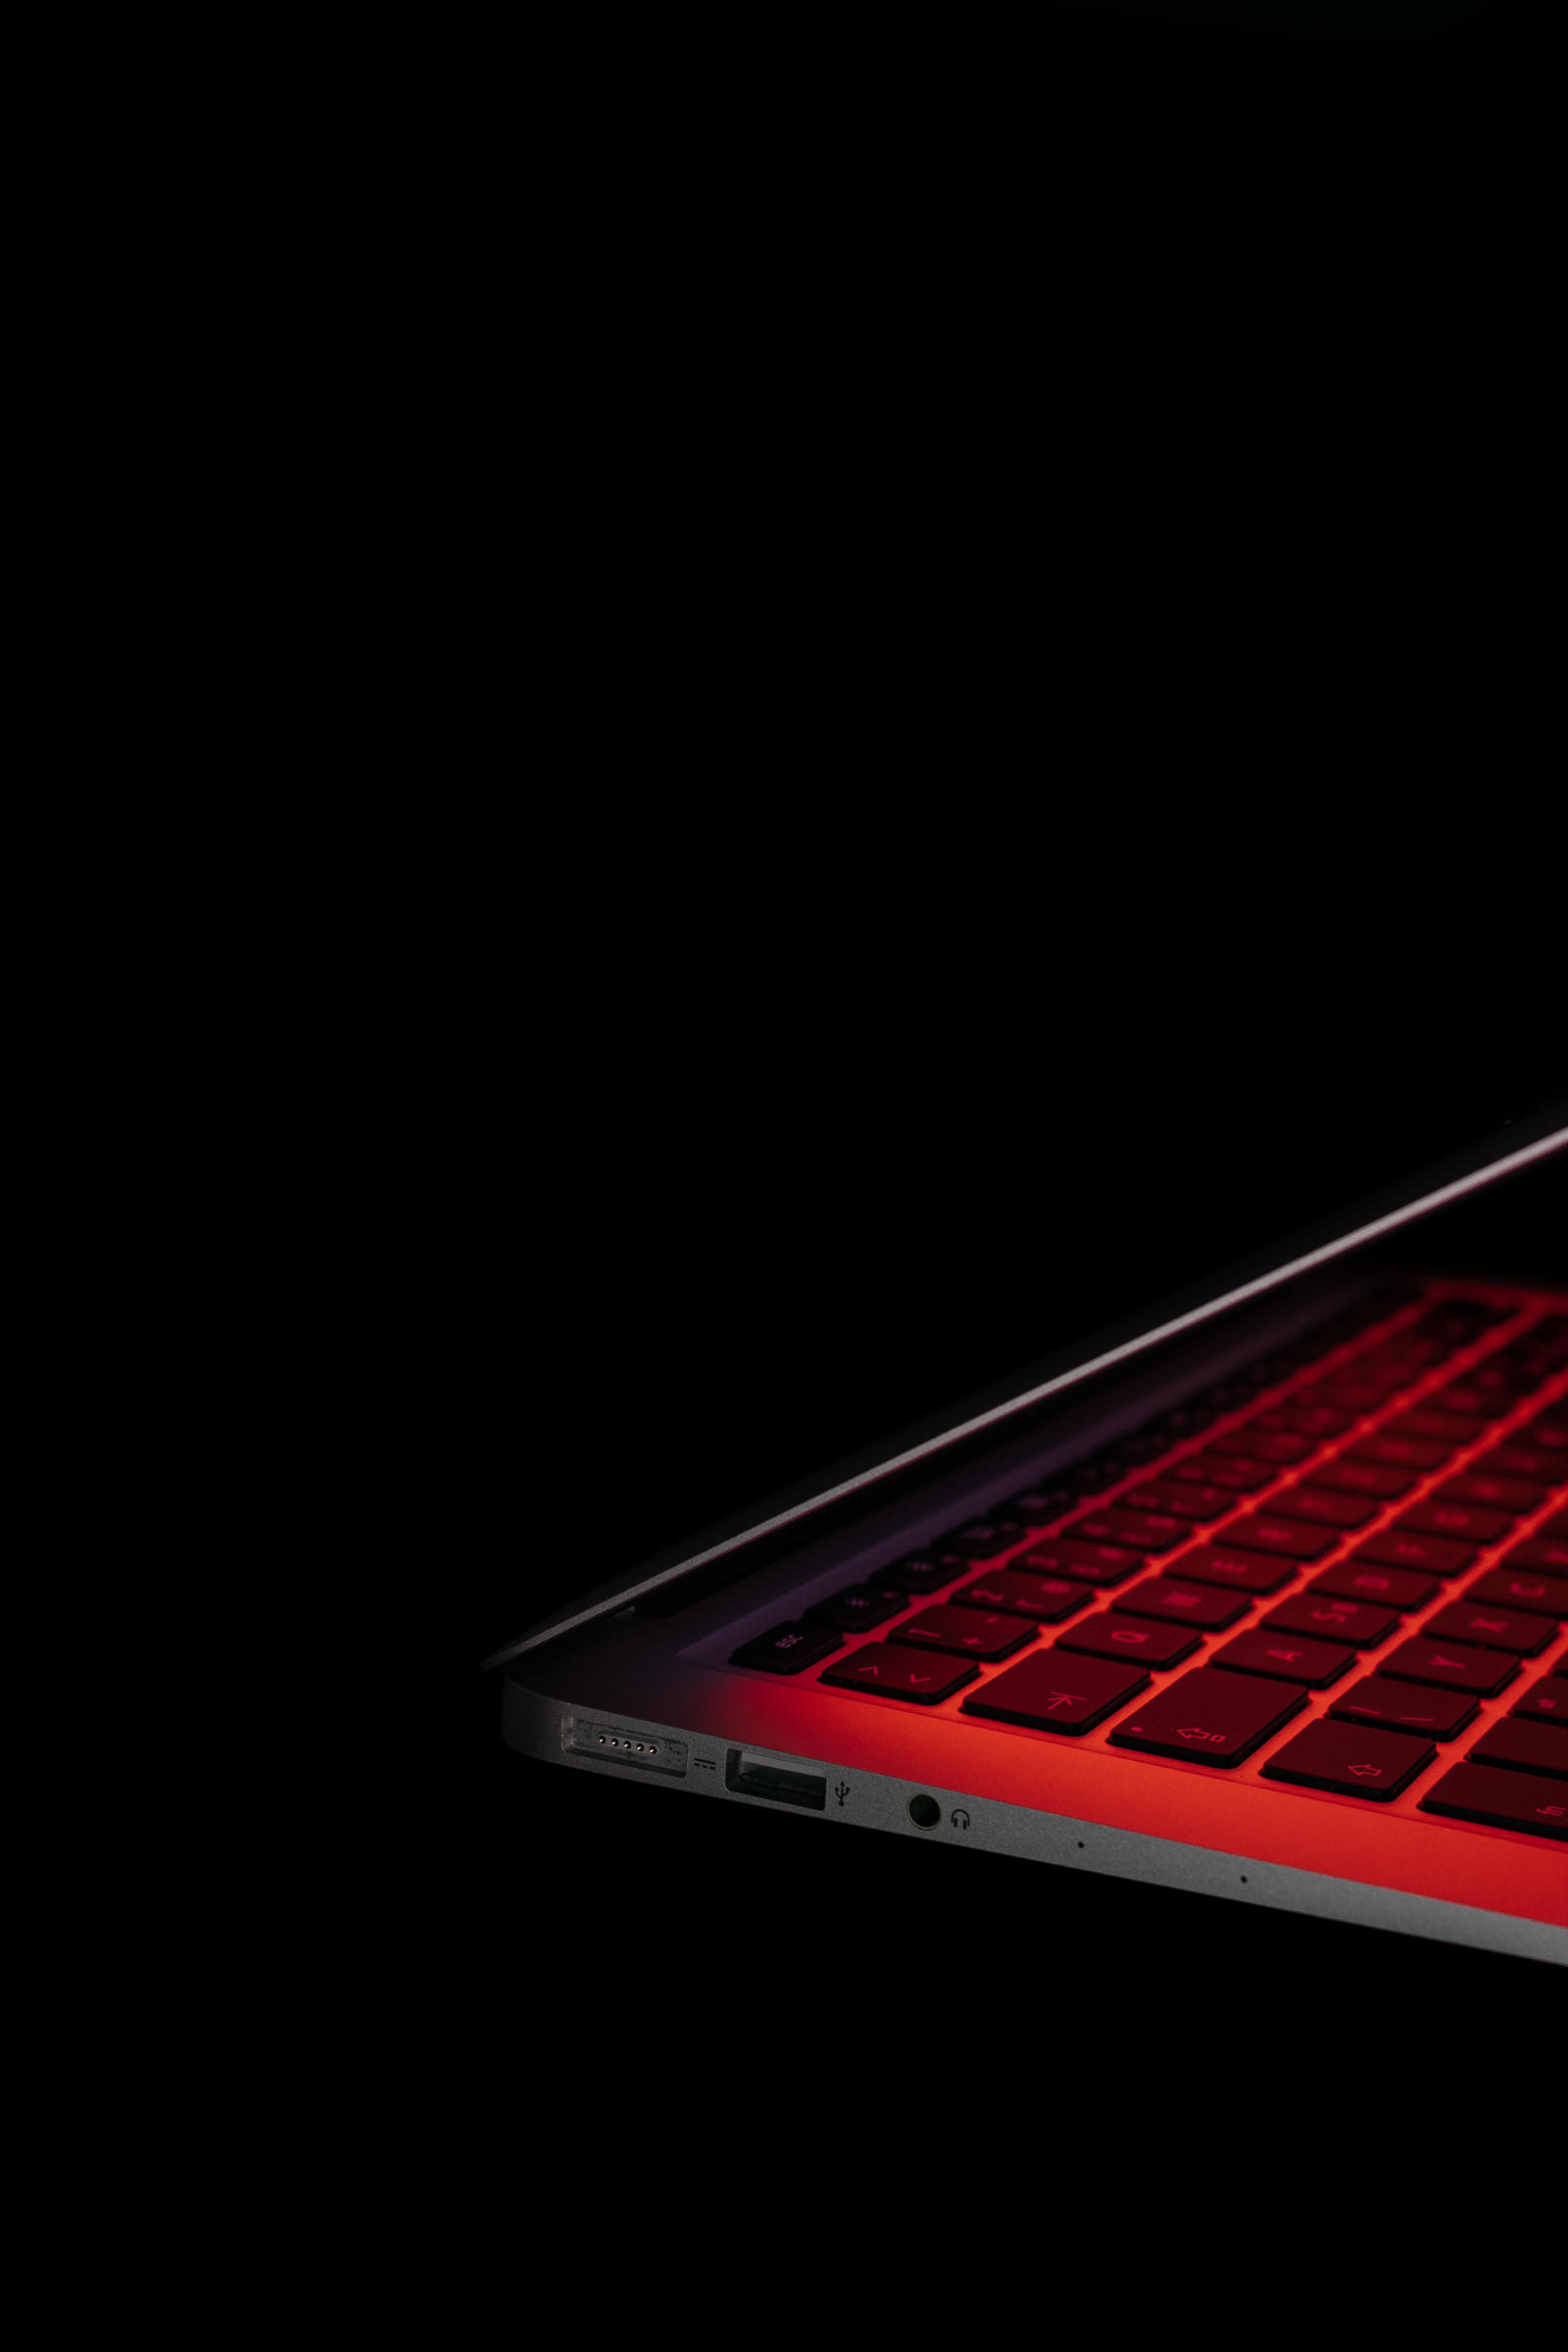
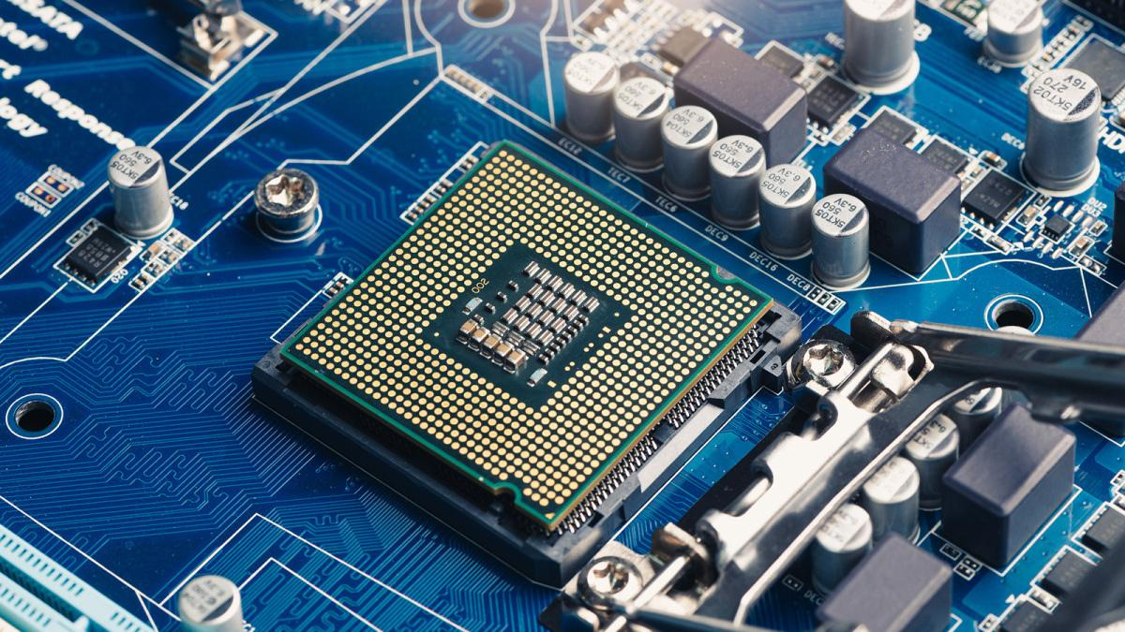
O QUE É?
PARA QUE SERVE?
INTRODUÇÂO A INFORMATICA
O PROCESSADOR É A UNIDADE LÓGICA QUE EXECUTA O CICLO DE BUSCA, DECODIFICAÇÃO E EXECUÇÃO DE INSTRUÇÕES
ATUA COMO O COORDENADOR CENTRAL, REALIZANDO CÁLCULOS MATEMÁTICOS E LÓGICOS ESSENCIAIS PARA QUALQUER TAREFA, DESDE OPERAÇÕES SIMPLES ATÉ A GESTÃO DE REDES NEURAIS

Slide 3
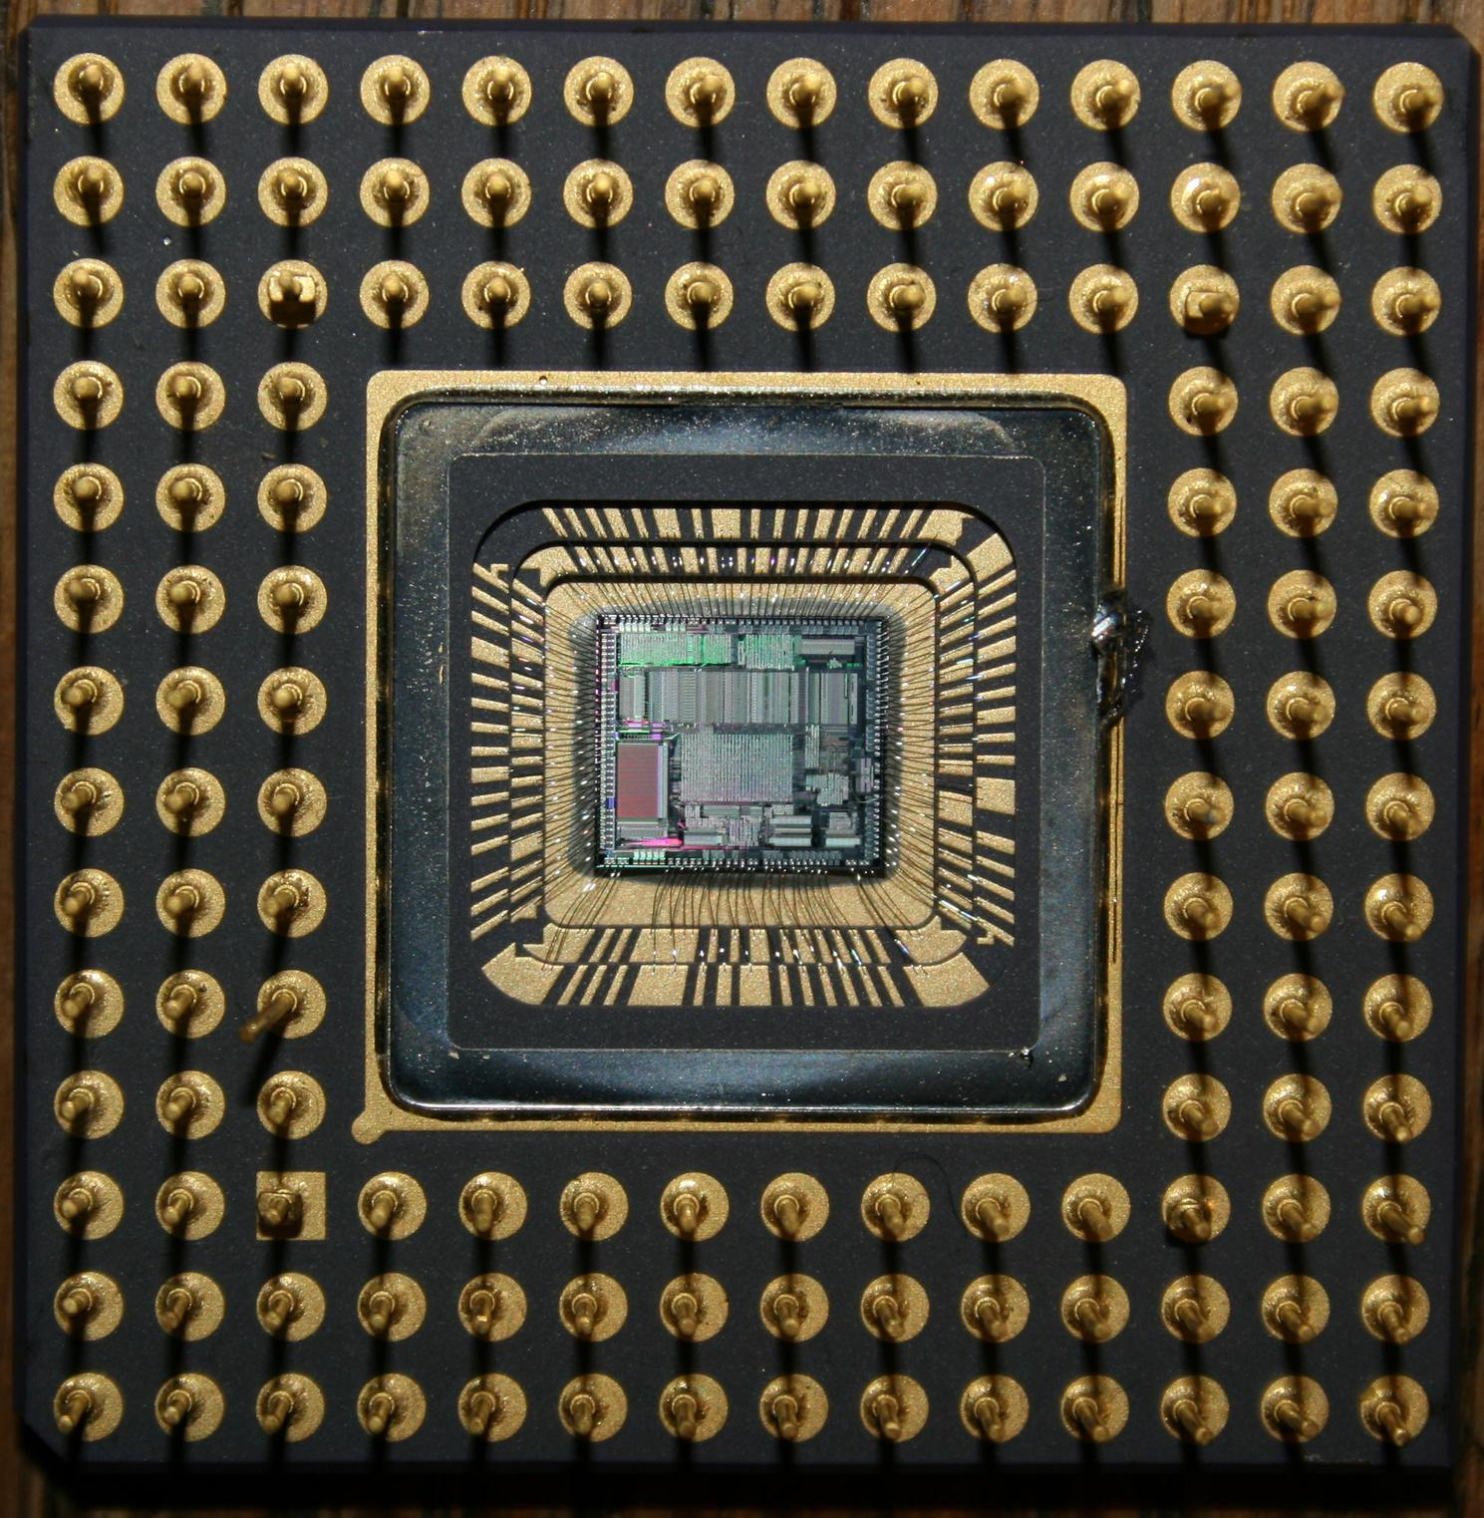
TRANSISTOR: INTERRUPTOR OU AMPLIFICADOR ELETRÔNICO QUE CONTROLA O FLUXO DE ELETRICIDADE.
INTRODUÇÂO A INFORMATICA
A HISTÓRIA DOS PROCESSADORES É MARCADA PELA BUSCA CONSTANTE POR COLOCAR MAIS TRANSISTORES EM ESPAÇOS MENORES
MINIATURIZAÇÃO E EFICIÊNCIA
A TRANSIÇÃO DE CPUS DE PROPÓSITO GERAL PARA ARQUITETURAS ESPECIALIZADAS E A CELEBRAÇÃO DE 50 ANOS DE INOVAÇÕES EM DESIGN DE HARDWARE, QUE PERMITIRAM A SAÍDA DE MÁQUINAS GIGANTESCAS PARA DISPOSITIVOS QUE CABEM NO BOLSO
EVOLUÇÃO HISTÓRICA

Slide 4

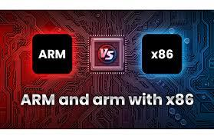
COMPARAÇÃO DE TECNOLOGIAS EXISTENTES
ARQUITETURAS COMPLEXAS (X86):
ARQUITETURAS DE EFICIÊNCIA (ARM):
FOCADAS EM ALTO DESEMPENHO BRUTO E COMPATIBILIDADE COM SOFTWARES LEGADOS, IDEAIS PARA ESTAÇÕES DE TRABALHO
PRIORIZAM O CONSUMO DE ENERGIA E A INTEGRAÇÃO, DOMINANDO O MERCADO MÓVEL E AVANÇANDO RAPIDAMENTE PARA O SETOR DE LAPTOPS
INTRODUÇÂO A INFORMATICA

Slide 5
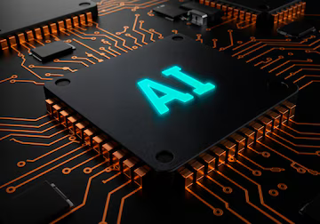
INTRODUÇÂO A INFORMATICA
TECNOLOGIAS ATUAIS
01
IA INTEGRADA:
ATUALMENTE, OS PROCESSADORES NÃO SÃO APENAS "CPUS", MAS SISTEMAS QUE INCLUEM UNIDADES DE PROCESSAMENTO DE IA (NPUS) PARA ACELERAR FLUXOS DE TRABALHO LOCAIS
02
PROCESSAMENTO DISTRIBUÍDO:
O USO DE MÚLTIPLOS NÚCLEOS E A ACELERAÇÃO POR HARDWARE PARA TAREFAS ESPECÍFICAS, COMO SEGURANÇA E CONECTIVIDADE DE ALTA VELOCIDADE

Slide 6
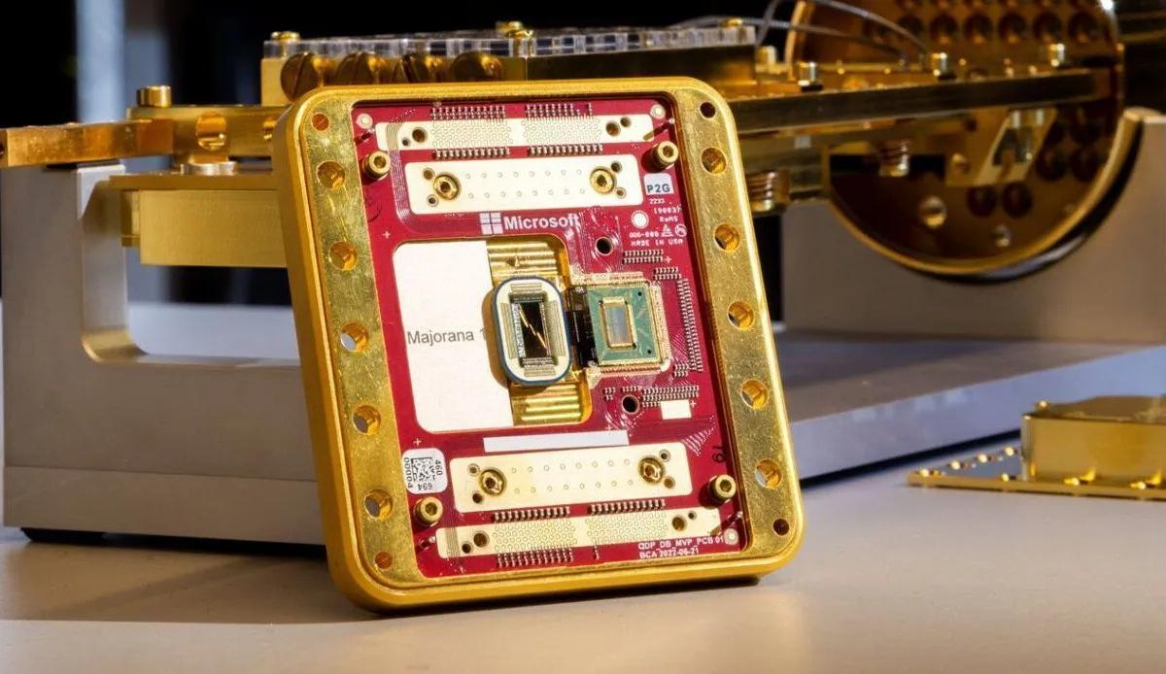
O ESTADO DA ARTE
INTRODUÇÂO A INFORMATICA
ALÉM DO BIT:
ENQUANTO CPUS TRADICIONAIS USAM BITS (0 OU 1), OS PROCESSADORES QUÂNTICOS UTILIZAM QUBITS, PERMITINDO REALIZAR CÁLCULOS EM UMA VELOCIDADE QUE PROCESSADORES CONVENCIONAIS JAMAIS ALCANÇARIAM
MINIATURIZAÇÃO EXTREMA:
O DESENVOLVIMENTO DE PROCESSOS DE FABRICAÇÃO DE 1.4NM (A14) E TECNOLOGIAS DE NANOSHEET, QUE BUSCAM O LIMITE FÍSICO DO SILÍCIO PARA MAIOR PERFORMANCE E ECONOMIA DE ENERGIA.

Slide 7
FONTES
  WWW.INTEL.COM.BR
  WWW.HARDWARE.COM.BR
  WWW.COMPUTERHISTORY.ORG
  WWW.HARDWARE.COM.BR
  ARK.INTEL.COM
  WWW.AMD.COM
  WWW.ANANDTECH.COM
  WWW.NVIDIA.COM
  WWW.IBM.COM
  WWW.TSMC.COM
  WWW.TECHPOWERUP.COM
  WWW.TOMSHARDWARE.COM
INTRODUÇÂO A INFORMATICA

